Slide 1
PROJETO INDIVIDUAL
SÃO PAULO TECH SCHOOL
SWEET RECIPE
2022
LARISSA DANTAS

Slide 2
POR QUE CULINÁRIA?
PROJETO INDIVIDUAL
2022
SÃO PAULO TECH SCHOOL
“Estar à mesa é uma oportunidade de desfrutar de momentos únicos.”
- Larissa Dantas
SWEET RECIPE

Slide 3
POR QUE CULINÁRIA?
PROJETO INDIVIDUAL
2022
SÃO PAULO TECH SCHOOL
“Preparar refeições é um ato de amor.”
- Larissa Dantas
SWEET RECIPE

Slide 4
VALORES
1.
ATOS DE SERVIÇO
2.
EQUILÍBRIO
3.
DESENVOLVIMENTO
PROJETO INDIVIDUAL
2022
SÃO PAULO TECH SCHOOL
Demonstrar o amor em feitos
Prezar pelo bem estar de maneira equilibrada
Visar o crescimento pessoal saudável
SWEET RECIPE

Slide 5
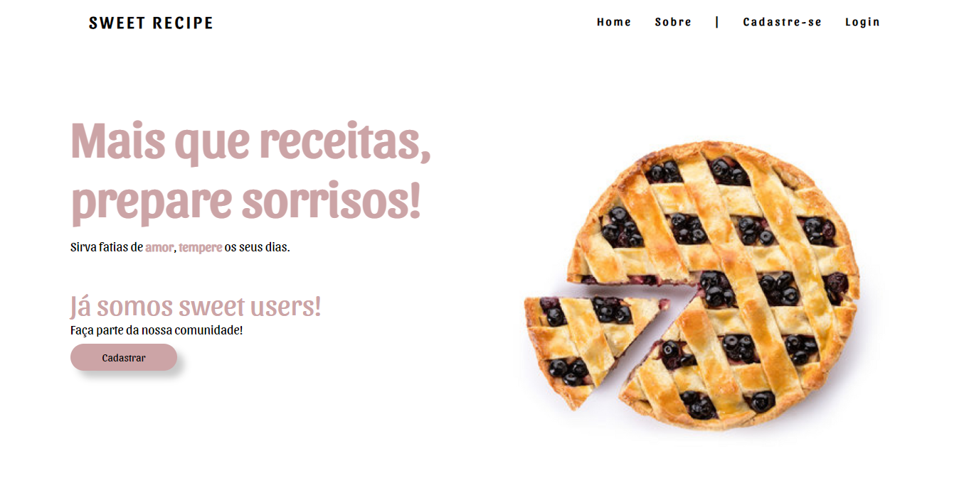
PROJETO INDIVIDUAL
2022
SÃO PAULO TECH SCHOOL
PROJETO SWEET RECIPE
SWEET RECIPE

Slide 6
SUPERAÇÃO
PROJETO INDIVIDUAL
2022
SÃO PAULO TECH SCHOOL
DIFICULDADE
API NODE.JS
&
SWEET RECIPE

Slide 7
1.
Família
PROJETO INDIVIDUAL
2022
SÃO PAULO TECH SCHOOL
AGRADECIMENTOS
2.
Suporte, apoio e incentivo.
Professores
3.
Ensino, dedicação e atenção.
Amigos
Apoio, leveza e ensinos.
SWEET RECIPE

Slide 8
PROJETO INDIVIDUAL
SÃO PAULO TECH SCHOOL
SWEET RECIPE
2022
LARISSA DANTAS

